Slide 1
KOCAELİ SANAYİ ODASI VE SANAYİ GELİŞİMİ

Slide 2
Türkiye Sanayisinin Kalbi
*Türkiye’nin en küçük 8’inci ili
*Nüfus – 1.883.270 (2017 yılı)
*Türkiye İmalat Sanayinden aldığı pay %13
*Türkiye’de toplanan vergiden aldığı pay %12,95
*Türkiye’nin en büyük işletmelerin tercih ettiği il: 80 sanayi kuruluşu
Notes:
Kocaeli Türkiye’nin en büyük sanayi bölgelerinden biridir.
*Nüfus → 1.780.055 (2015 yılı)
*Türkiye imalat sanayinde aldığı pay → yüzde 13
*Vergiler → %12,1 (49,3 milyar TL / İstanbul’dan sonra ikinci il)
*Kişi başına vergi geliri → 27.684 TL (devlete en fazla kazanç sağlayan il)
*500 büyük firmada → 89

Slide 3
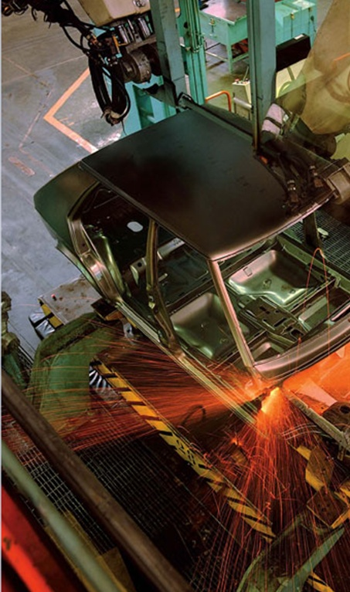
Ana Sektörler
*Önde gelen sektörler
Türkiye Araç Üretiminin - %35,84’ünü,
Türkiye Kimya Sanayinin - %27’sini,
Türkiye Metal Sanayinin - %19,7’sini karşılamaktadır.
Notes:
Kocaeli’nde önde gelen sektörlerin payı;
*Türkiye araç üretiminin → yüzde 40,7’si
*Kimya sanayi → yüzde 27
* Metal Sanayi → yüzde 19,7

Slide 4
Dış Ticaret Hacmi
2017 | KOCAELİ (milyar USD) | TURKEY (milyar USD) | %
İhracat | 23,1 | 157,1 | 14,7
İthalat | 47,5 | 234,1 | 20,3
Dış Ticaret Hacmi | 70,6 | 391,3 | 18,1
Notes:
2015 yılı verilerine göre;
İlimizin dış ticareti → 59,8 milyar dolar
İhracat → 16,9 milyar dolar
ithalat → 42,9 milyar dolar olarak gerçekleşmiştir.
Türkiye dış ticaretinin ise → %17’sini karşılamaktadır.

Slide 5
Doğrudan Yabancı Sermaye
274 Doğrudan Yabancı Yatırım
Notes:
2.500 civarında sanayi kuruluşunun → 260’ı yabancı sermayelidir.
Almanya 58 işletmesi ile birinci sırada yer almaktadır.
Almanya’yı ABD, Hollanda, Fransa izlemektedir.

Slide 6
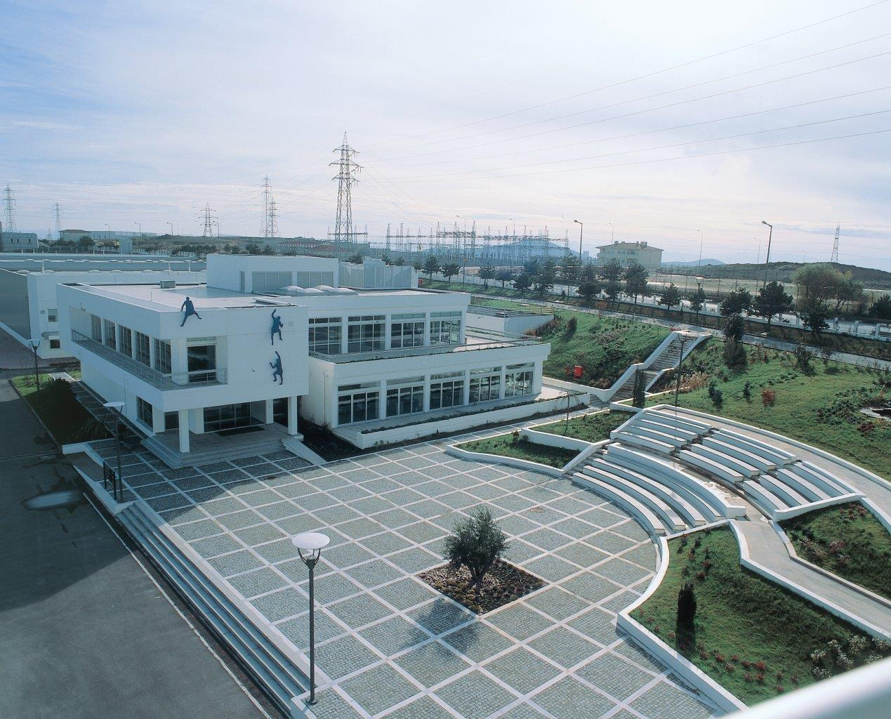
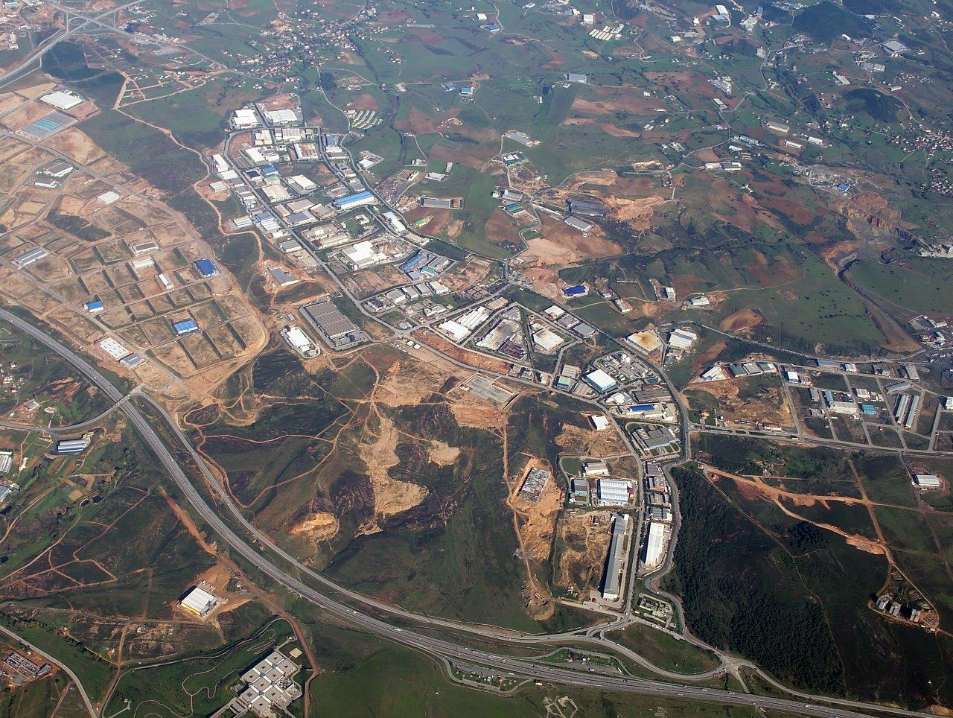
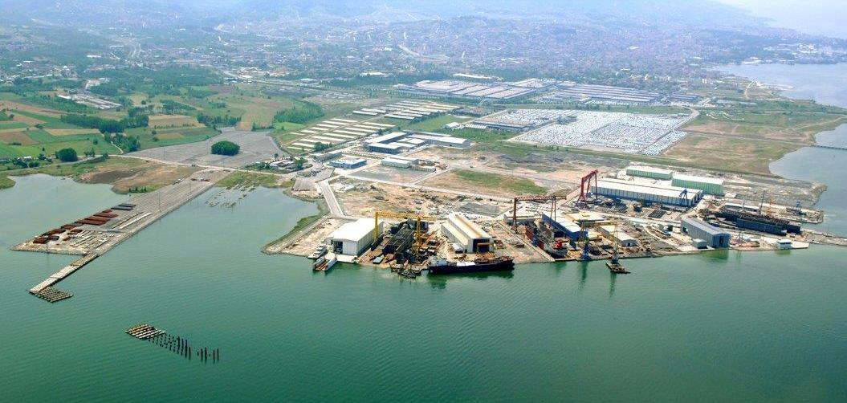
Yatırım Alanları
*13 Organize Sanayi Bölgesi
*2 Serbest Bölge
Notes:
Bölgemizde 13 Organize Sanayi Bölgesi ve 2 Serbest Bölge bulunmaktadır.

Slide 7
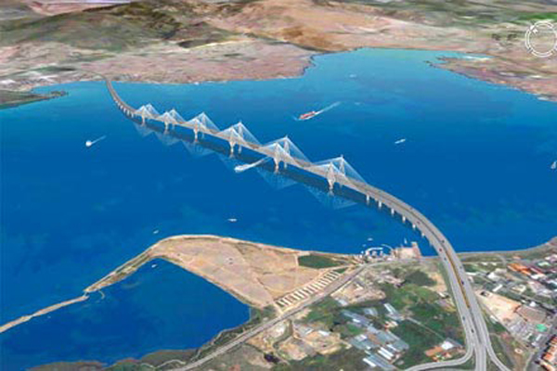
Ulaşım
KOCAELİ: Sanayi ve Liman Kenti
*35 liman ve iskele
*Sabiha Gökçen havaalanı - 50 Km
*Cengiz Topel Havaalanı - 10 Km
*TEM Otoyolu ve D100 Kara Yolu
*Yüksek Hızlı Tren
(İstanbul – Kocaeli – Ankara)
*Osmangazi (Körfez Geçiş) Köprüsü
Notes:
Doğal bir liman olan İzmit Körfezinde 35 liman ve iskele bulunmaktadır.
İlimizi hem sanayi, hem de bir liman kenti konumundadır.

Slide 8
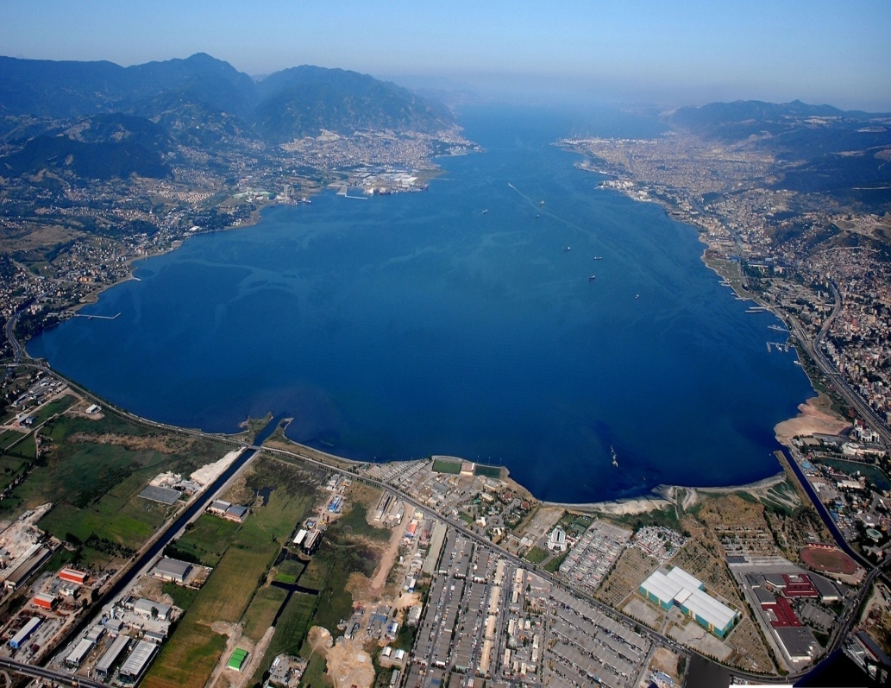
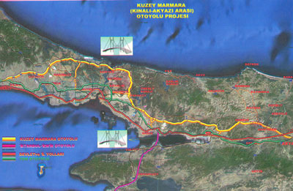
Yeni Ulaşım Yatırımları
*Üçüncü Otoyol Projesi
*Güney Otoyolu Projesi
*Üçüncü Demiryolu Hattı Projesi
*Limanlar ve OSB’lere Demiryolu Kılçık Hat Projesi
*Köseköy Lojistik Köy Projesi
Notes:
En önemli özelliği İlimizin Avrupa’yı Anadolu’ya bağlayan geçiş yolu üzerinde konumlanmış olmasıdır.
Körfez geçiş köprüsü ile üçüncü otoyol ve bağlantıları tamamlandığında ilin lojistik üstünlüğü daha da artacaktır.

Slide 9
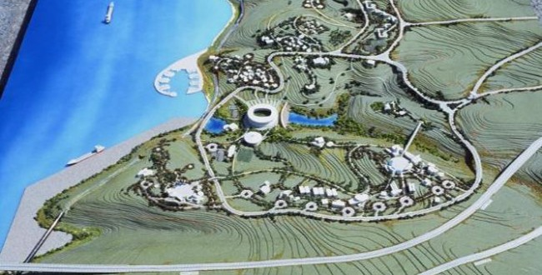
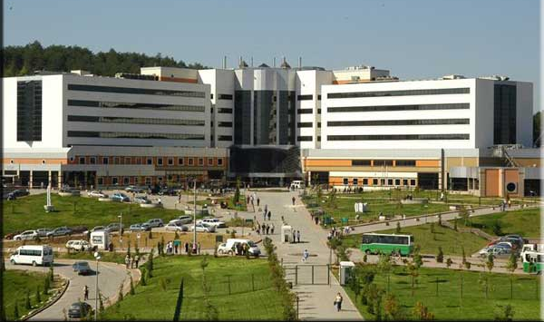
Teknolojik Bilgiye Kolay Erişim İmkanı
*2 Üniversite: Kocaeli Üniversitesi& Gebze Teknik Üniversitesi
*2 Araştırma Merkezi: TÜBİTAK-MAM & TÜSSİDE
*Ulusal Test Merkezi: Türk Standartları Enstitüsü
*3 Teknopark: Kocaeli Üniversitesi, GOSB, TÜBİTAK MARTEK
*2 Teknoloji Transfer Ofisi: KOÜ TTO ve GTÜ TTO
*Bilişim Vadisi
Notes:
Sanayinin bölgemizi tercih etmesi ile birlikte bilimsel gelişme ve araştırma merkezleri Kocaeli’nde kurulmuştur;
*2 Üniversite: Kocaeli Üniversitesi& Gebze Teknik Üniversitesi
*2 Araştırma Merkezi: TÜBİTAK-MAM & TÜSSİDE
*Ulusal Test Merkezi: Türk Standartları Enstitüsü
*3 Teknopark: Kocaeli Üniversitesi, GOSB, TÜBİTAK MARTEK
*2 Teknoloji Transfer Ofisi: KOÜ ve GTÜ
*Muallimköy Bilişim Vadisi
İlimiz; üniversiteleri, araştırma merkezleri, teknoparkları ile Ar-Ge çalışmalarının yapılabileceği bir alt yapıya sahip olmasının avantajını yaşamaktadır.

Slide 10
Teşekkürler…

